Slide 1
长输管道阴极保护技术全解
博富特咨询
全面
专业
实用

Slide 2
关于博富特
博富特培训已拥有专业且强大的培训师团队-旗下培训师都拥有丰富的国际大公司生产一线及管理岗位工作经验，接受过系统的培训师培训、训练及能力评估，能够开发并讲授从高层管理到基层安全技术、技能培训等一系列课程。
我们致力于为客户提供高品质且实用性强的培训服务，为企业提供有效且针对性强的定制性培训服务，满足不同行业、不同人群的培训需求。
博富特认为：一个好的培训课程起始于一个好的设计,课程设计注重培训目的、培训对象、逻辑关系、各章节具体产出和培训方法应用等关键问题。

Slide 3
三、长输管道阴极保护技术：
阴极保护的起源
戴维的早期工作：
1832年，英国化学家，海军军官戴维研究铜皮包覆的木船在海洋中的防护，铜和铁与锌接触可以使铜受到保护。1824年，在船体上进行试验，用铁作为阳极，取得良好保护效果。他在研究报告中称：当泡在液体中的不同金属用导线连接成回路时，一种金属腐蚀受到促进，一种金属腐蚀受到减慢，这就是铜船通过连接铁和锌而受到保护的原因。

Slide 4
三、长输管道阴极保护技术：
阴极保护的起源
法拉弟的研究工作：
1829年，戴维的助手，著名科学家法拉弟继续研究铁在海水中的腐蚀，发现铁在水面附近比在水底腐蚀更快。1833年提出了著名法拉弟电解定律。明确定义了电解质、电极、阳极、阴极、阳离子和阴离子的概念，奠定了电化学的基础，阐明了阴极保护的原理。

Slide 5
三、长输管道阴极保护技术：
阴极保护的起源
其他科学家的研究工作：
1890年，美国发明家爱迪生试验了外加电流法对船的保护方法，由于没有合适的外加电源和阳极材料而未获成功。1902年科恩采用直流电机首次实现了强制电流阴极保护的实际应用。1906年盖波建立了第一个管道阴极保护系统。用一台容量为10V/12A的直流发电机保护地下300m长的煤气管道。并获得专利。

Slide 6
三、长输管道阴极保护技术：
阴极保护的起源
其他科学家的研究工作：
1928年，美国阴极保护之父库恩领导了新奥尔良一条长距离输气管道的外加电流保护工程。首次使用了阴极保护整流器。开创了管道阴极保护的新篇章。30年代初期，美国已有300km管道采用锌阳极进行阴极保护，有120km的管道采用强制电流阴极保护，有120km的管道采用强制电流阴极保护。随后，从30年代到50年代，比利时、前苏联、英国、德国等欧洲国家都采用阴极保护技术控制埋地或水下管道的腐蚀，

Slide 7
三、长输管道阴极保护技术：
阴极保护的在我国的应用
我国埋地油气管道的阴极保护始于1958年，但仅限于小规模试验。1965年大庆油田开展了牺牲阳极法管道阴极保护的现场试验。1968年对全长80km/直径426mm的外加沥青绝缘防腐层的螺纹钢管进行了外加电流阴极保护的设计施工。70年代起，我国的长输管道开始推广应用阴极保护技术。

Slide 8
三、长输管道阴极保护技术：
金属的常见防护方法
(1).在金属表面覆盖保护层.
(2).改变金属内部组成结构而增强抗腐蚀能力，如
制成不锈钢.
(3).电化学保护法.
a.牺牲阳极的阴极保护法.
b.外加电流的阴极保护法.

Slide 9
三、长输管道阴极保护技术：
腐蚀电位或自然电位对腐蚀的影响
每种金属浸在一定的介质中都有一定的电位，称之为该金属的腐蚀电位（自然电位）。腐蚀电位可表示金属失去电子的相对难易。腐蚀电位愈负愈容易失去电子，我们称失去电子的部位为阳极区，得到电子的部位为阴极区。阳极区由于失去电子（如，铁原子失去电子而变成铁离子溶入土壤）受到腐蚀而阴极区得到电子受到保护。

Slide 10
三、长输管道阴极保护技术：
相对于饱和硫酸铜参比电极(CSE)，不同金属的在土壤中的腐蚀电位（V）如下表示：
金 属 电位（CSE）
高纯镁 -1.75
镁合金(6%Al，3%Zn，0.15%Mn) -1.60
锌 -1.10 铝合金(5%Zn) -1.05 纯铝 -0.80 低碳钢(表面光亮) -0.50-0.80 低碳钢(表面锈蚀) -0.20-0.50 铸铁 -0.50 混凝土中的低碳钢 -0.20 铜 -0.20

Slide 11
三、长输管道阴极保护技术：
阴极保护的原理
对被保护金属施加负电流，通过阴极极化使其电极电位负移至金属的平稳电位，从而抑阻金属腐蚀的保护方法称为阴极保护。
阴极保护是一种控制金属电化学腐蚀的保护方法。在阴极保护系统构成的电池中，氧化反应集中发生在阳极上，从而抑阻了作为阴极的被保护金属上的腐蚀。阴极保护是一种基于电化学腐蚀原理而发展的一种电化学保护技术。可从电极反应、极化曲线和极化图以及电位-pH图等诸方面理解阴极保护原理。

Slide 12
三、长输管道阴极保护技术：
阴极保护的原理
1、电极反应
２、极化曲线和极化图
３、电位-pH图

Slide 13
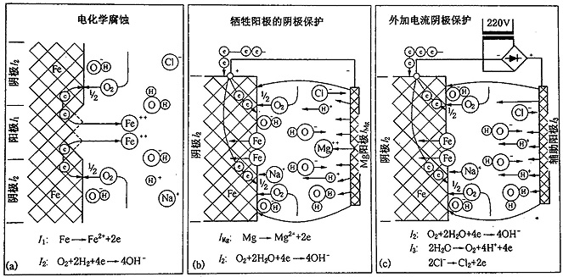
三、长输管道阴极保护技术：
１、阴极保护原理：

Slide 14
三、长输管道阴极保护技术：
阴极保护原理：
上图给出了铁在NaCl水溶液（或土壤）中于金属界面处发生的电化学腐蚀反应过程，以及阴极保护系统通过镁阳极或外电源产生的外加负电流对这些反应过程的作用影响，说明了各种反应质点和反应产物的存在和传递。由于阴极保护系统通过牺牲阳极或外电源，能对金属提供足够量的电子（施加所需的负电流），使金属界面呈负电性和达到足够负的电极电位，从而抑阻氧化反应（Fe→Fe2++2e）；此时还原反应所需电子完全从牺牲阳极或外电源获得。由此实现了阴极保护，停止了金属的腐蚀过程。

Slide 15
三、长输管道阴极保护技术：
（１）牺牲阳极法阴极保护：
在土壤等电解质环境中，牺牲阳极因其电极电位比被保护体的更负，当与被保护体电连接后将优先腐蚀溶解，释放出的电子在被保护体表面发生阴极还原反应，抑阻了被保护体的阳极溶解过程，从而对被保护体提供了有效的阴极保护。

Slide 16
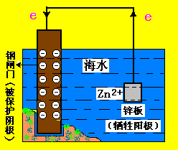
三、长输管道阴极保护技术：
牺牲阳极法阴极保护主要特点是：
适用范围广，尤其是中短距离和复杂的管网
阳极输出电流小，发生阴极剥离的可能性小
随管道安装一起施工时，工程量较小
运行期间，维护工作简单。
阳极输出电流不能调节，可控性较小

Slide 17
三、长输管道阴极保护技术：
牺牲阳极法阴极保护主要应用：
长输管道的阀室保护
隧道内、套管内的管道保护
站场内的工艺管道保护
新建管道的临时保护

Slide 18
三、长输管道阴极保护技术：
（２）外加电流法阴极保护原理：
外加电流法阴极保护是利用外部电源对被保护体施加阴极电流，为其表面上进行的还原反应提供电子，从而抑阻被保护体自身的腐蚀过程。

Slide 19
三、长输管道阴极保护技术：
外加电流法阴极保护的主要特点：
用于长输管线和区域性管网的保护
输出电流大，一次性投资相对较小
安装工程量较小，可对旧管道补加阴极保护
运行期间需要专业人员维护
容易实现远程自动化监控
辅助阳极（不溶性）

Slide 20
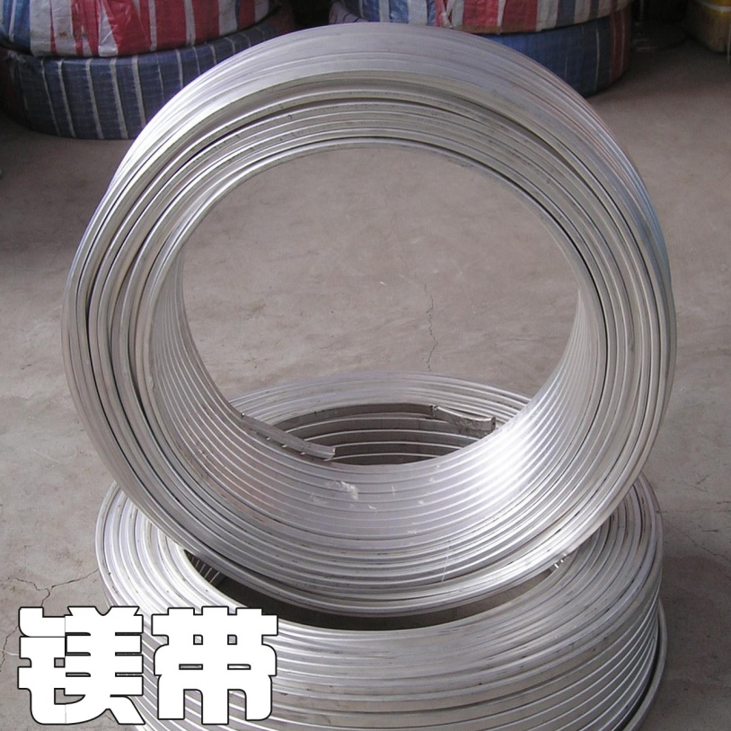
三、长输管道阴极保护技术：
３、牺牲阳极种类及应用范围：
（１）带状牺牲阳极：：
主要应用于高电阻率土壤、淡水及空间狭窄局部场合，如套管内

Slide 21
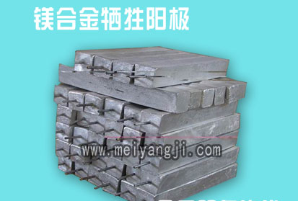
三、长输管道阴极保护技术：
３、牺牲阳极种类及应用范围：
（２）镁合金牺牲阳极：
镁合金牺牲阳极相对密度小，电极电位很负，极化率低，对铁的驱动电压大。因其具有很负的开路电位等性能，广泛地应用于土壤、海水、海泥及工业水环境中。

Slide 22
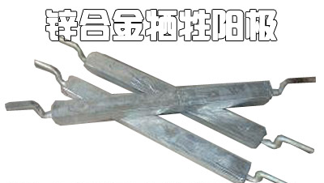
三、长输管道阴极保护技术：
３、牺牲阳极种类及应用范围：
（３）锌-铝-镉合金牺牲阳极：
锌-铝-镉合金牺牲阳极适用于海水、淡海水介质中的船舶、机械设备、海洋工程和海港设施以及低电阻率土壤中的管道、电缆等设施金属防腐蚀的阴极保护。

Slide 23
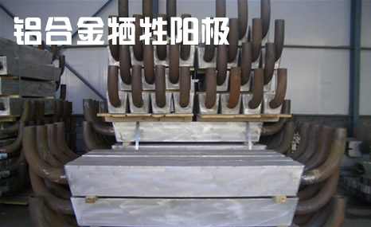
三、长输管道阴极保护技术：
３、牺牲阳极种类及应用范围：
（４）铝-锌-铟系牺牲阳极：
铝-锌-铟系合金牺牲阳极适于海水介质中船舶、机械设备、海洋工程和海港设施以及海泥中管道、电缆等设施金属防腐蚀的阴极保护。

Slide 24
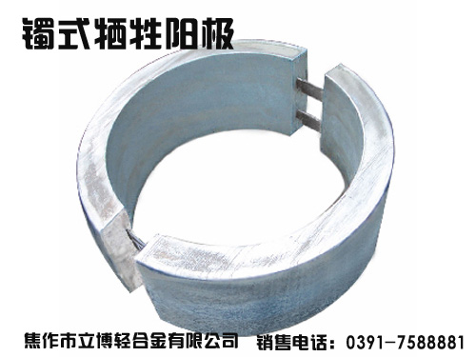
三、长输管道阴极保护技术：
３、牺牲阳极种类及应用范围：
（５）镯式牺牲阳极：
主要应用于水下和海底管道上，多以锌合金为材料，兼顾防腐蚀、配重和长寿命。

Slide 25
四、长输管道阴极保护施工技术：
1、阴级保护工程施工(外加电流法)：

Slide 26
四、长输管道阴极保护施工技术：
1、外加电流法阴级保护工程施工：
（１）阴级保护施工的前提条件：
管道纵向连续导电
具有足够电阻的管道覆盖层
管道和其他低电阻接地装置的电绝缘

Slide 27
四、长输管道阴极保护施工技术：
1、外加电流法阴级保护工程施工：
（２）阴级保护电源设备验收条件：
出厂合格，并具有相应的证明文件
技术资料、安装说明齐全
按相关要求进行保管

Slide 28
四、长输管道阴极保护施工技术：
1、外加电流法阴级保护工程施工：
（３）阴级保护电源设备安装条件：
电源电压与设备额定电压值相符
根据接线图核对交直流电压关系，输出电源极性正确
接线端子上注明“＋”“－”极标志

Slide 29
四、长输管道阴极保护施工技术：
1、外加电流法阴级保护工程施工
（３）可控硅恒电位仪安装：
可控硅恒电位仪安装前，应按出厂标准对交流输入特性、漂移特性、负载特性、防干扰能力，流经参比电极的电流、防雷击余波性能、过流短路保护和复位、自动报警等各项性能指标逐台检验。

Slide 30
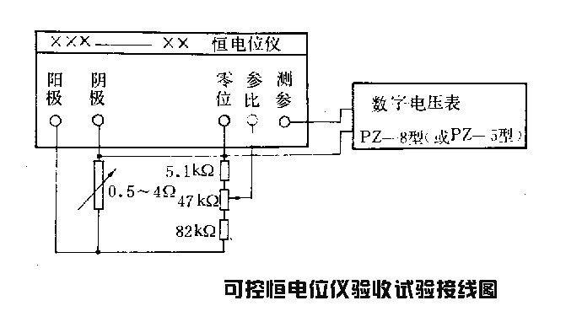
四、长输管道阴极保护施工技术：
验收试验接线图

Slide 31
四、长输管道阴极保护施工技术：
1、阴级保护工程施工(外加电流法)：
（３）可控硅恒电位仪安装：
安装可控硅恒电位仪必须满足下列四个条件：
接插件齐全、连接良好、接线正确
恒电位仪接地良好
“零位接阴线”单独用一根电缆接到管道上
铜—饱合硫酸液参比电极埋设深度、硫酸铜饱合溶液配制符合要求

Slide 32
四、长输管道阴极保护施工技术：
1、阴级保护工程施工(外加电流法)：
（４）汇流点及辅助阳级安装：
汇流点及辅助阳级连接牢固，并进行防腐处理：

Slide 33
四、长输管道阴极保护施工技术：
钢铁辅助阳级安装
——地床位置、布置、数量符合设计要求
——埋设在土壤电阻率较低区域，并可加化学试剂或食盐进
行处理，接地电阻小于１Ω
——严禁涂油漆等隔离物
——埋设顶端距地面大于１m

Slide 34
四、长输管道阴极保护施工技术：
高硅铸铁和石墨辅助阳级安装
——地床位置、布置、数量符合设计要求
——连接线采用焊接连接，焊接处采用环氧树脂密封，高压电火花检漏仪检查（２.４kv）,无漏点
——汇流电缆按标准留裕量，以适应回填土沉降
——阳级四周填焦炭碴

Slide 35
四、长输管道阴极保护施工技术：
1、阴级保护工程施工(外加电流法)：
（４）测试桩安装：
测试桩按要求施工
管道局部防腐层清除，焊接腐蚀控制或测试的引线，焊后
进行防腐处理，回填时防止碰断
汇流点连接电缆、均压电缆及测试电缆在测试桩接线盒中
连接（铝热焊）

Slide 36
四、长输管道阴极保护施工技术：
1、阴级保护工程施工(外加电流法)：
（４）检查片制作安装：
检查片按要求制作
检查片数量及埋设符合设计要求，一般为12片，6
片与保护体连接，６片处于自然腐蚀状态
检查片埋深与管道底部相同，距管道外壁0.3m

Slide 37
四、长输管道阴极保护施工技术：
2、阴级保护工程施工(牺牲阳级法)：
（１）牺牲阳级的基本要求：
质量合格
种类、数量、分布及连接方式符合设计要求

Slide 38
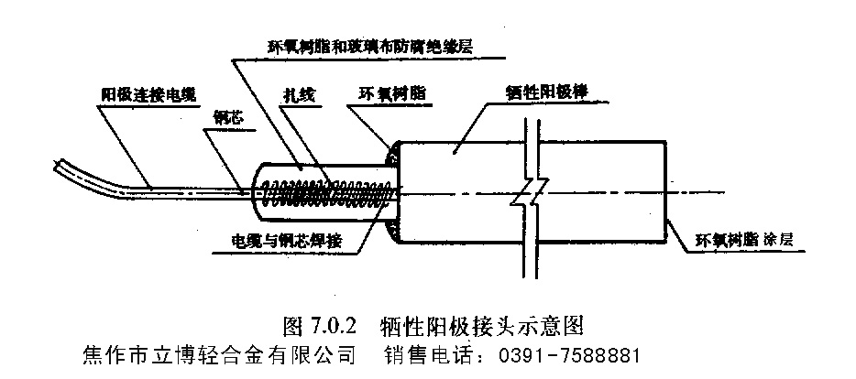
四、长输管道阴极保护施工技术：
2、阴级保护工程施工(牺牲阳级法)：
（１）牺牲阳级的基本要求：
牺牲阳级连接电缆和阳级钢芯采用焊
接连接时，电缆绝缘外皮保留在５０mm以
上，和钢芯用线绳捆扎，防止搬运折断
焊接处与阳级端面必须打磨和用酒精清洗，
干净后用环氧树脂防腐，厚度大于３mm
牺牲阳级包裹前清理干净表面氧化物和污物

Slide 39
四、长输管道阴极保护施工技术：
2、阴级保护工程施工(牺牲阳级法)：
（２）牺牲阳级化学填包料的制作：
牺牲阳级化学填包料的制作
——填包料的制作符合相关标准
——填包料的称重、混合包装在室内进行
填包料以干调振荡包装，保证阳级在填包料中间部位
填包料包裹袋不得用人造纤维织品制作
包裹后的阳级必须牢固，搬运时不产生位移
填包料中的膨润土部分不得用粘土代替

Slide 40
四、长输管道阴极保护施工技术：
2、阴级保护工程施工(牺牲阳级法)：
（３）牺牲阳级的安装：
牺牲阳级埋设深度、位置、间距符合设计，一般埋设深度在冰
冻线以下，且不小于１m，距管外壁３-５m，埋设间距２-３m
管道与电缆焊接牢固
电缆敷设符合要求，留有裕量
牺牲阳级连接电缆需调节回路电流时，可串入调节电阻

Slide 41
四、长输管道阴极保护施工技术：
阴级保护工程施工(强制电流法)：
（４）调试：
强制电流阴级保护调试时，其电源设备给定电压连续可调
阴级保护电位符合相关标准
调试的保护电位以极化稳定后的保护电位为准，极化时间为３天

Slide 42
四、长输管道阴极保护施工技术：
长输管道阴极保护工程施工及验收规范
SYJ4006-90

Slide 43
五、长输管道阴极保护检测技术：
１、基本概念：
术语：
管地电位—管道与相邻土壤的电位差
地表参比法—将参比电极置于被测管道附近地面测试管地电位方法
近参比法—将参比电极放于贴近被测管道的土壤中测试管地电位的方法
远参比法—将参比电极放于距被测管道较远——地电位趋于零的地面测
试管地电位的方法
辅助电极法—测试与管道相连、有一定裸露面积并与管道材质相同试片
的保护电位，模拟管道保护电位的方法

Slide 44
五、长输管道阴极保护检测技术：
２、主要测试仪表和电极的选用：
主要测试仪表和电极
１、直流电压表 (V)
２、直流电流表 (A)
３、接地电阻测量仪（ZC-8）
４、辅助阳极
５、牺牲阳极
６、铜—饱合硫酸铜电极（CSE）

Slide 45
五、长输管道阴极保护检测技术：
２、测试仪表的选用：
基本要求是：
满足测试要求的显示速度、准确度
携带方便、耗电小
有较好的环境适应性
一般选用数字式仪表。

Slide 46
五、长输管道阴极保护检测技术：
２、测试仪表的选用：
——直流电压表的选用原则：
指针式电压表的内阻应大于100kΩ/V
数字电压表的输入阻抗应大于1MΩ
灵敏度（分辨率）至少为二位数，（首位数大于1）
准确度不低于2.5级

Slide 47
五、长输管道阴极保护检测技术：
２、测试仪表的选用：
——直流电流表的选用原则：
内阻应小于被测电流回路总内阻的5%
灵敏度（分辨率）满足被测电流值，至少为二位数，（首位数大于1）
准确度不低于2.5级

Slide 48
五、长输管道阴极保护检测技术：
3、铜—饱合硫酸铜电极（CSE）制作材料和使用的要求：
铜电极采用紫铜丝或棒（纯度不小于99.7%）
硫酸铜为化学纯，用蒸馏水配制饱和硫酸铜溶液
渗透膜采用渗透率高的微孔材料，外壳使用绝缘材料
流过硫酸铜电极的允许电流密度小于5µA/cm²

Slide 49
五、长输管道阴极保护检测技术：
4、测试连接：
所有测试连接点应保证电接触良好
测量导线应采用铜芯绝缘软线，在有电磁干扰的地区应采用屏蔽导线
测试仪表应按仪表使用说明书的规定操作

Slide 50
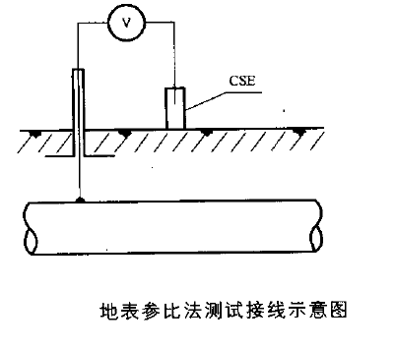
五、长输管道阴极保护检测技术：
5、管地电位测试：
（1）地表参比法
用于管道自然电位、牺牲阳极开路
电位、管道保护电位的参数测试
采用数字式电压表，接线见图示
参比电极放在管道顶部上方1m范围
的地表潮湿土壤上，保证参比电极
与土壤电接触良好
电压表调至适宜量程上，读取数据，
作好记录，注明该电位值的名称

Slide 51
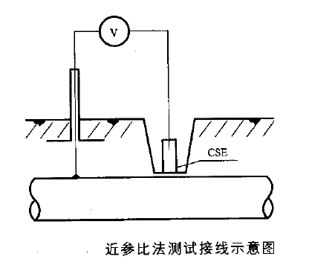
五、长输管道阴极保护检测技术：
5、管地电位测试：
（2）近参比法
用于防腐层质量差的管道保护电
位和牺牲阳极闭路电位的测试
在管道（或牺牲阳极）上方，距
测试点1m左右挖一安放参比电极
的探坑，将参比电极置于距管壁
（或牺牲阳极）3-5cm的土壤上，
如图示

Slide 52
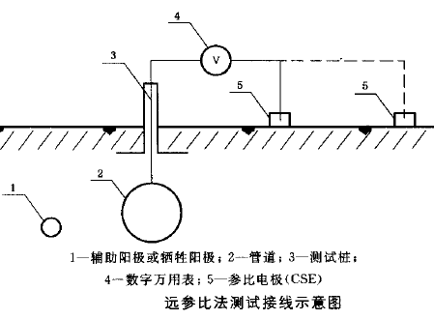
五、长输管道阴极保护检测技术：
5、管地电位测试：
（3）远参比法
用于强制电流阴极保护受辅助阳
极地电场影响的管段和牺牲阳极
埋设点附近的管段，测量管道对
远方大地的电位，用以计算该点
的负偏移电位值
接线如图示

Slide 53
五、长输管道阴极保护检测技术：
5、管地电位测试：
（3）远参比法
将参比电极远离地电场源的方向依次安
装在地表上，第一个安放点距管道测试
点大于10m，后逐次移动10m。用数字万
用表调至适宜量程上，读取数据，作好
记录，注明该电位值的名称
当相邻两个安放点测试的管道电位相差
小于5mV时，参比电极不再向远方移动，
取最远处的管地电位值作为该测试点的
管道对远方大地的电位值

Slide 54
五、长输管道阴极保护检测技术：
5、管地电位测试：
（4）断电法
为消除阴极保护电位中IR降的影响，宜采用断电法测试管道保护电位
断电法通过电流断续器实现，断续器应串接在阴极保护电流输出端上
在非测试期间，阴极保护站处于连续供电状态，在测试管道保护电位或外防
腐层电阻期间，阴极保护站处于向管道供电12s,停电3s的间歇供电状态，同
一系统的全部阴极保护站，间歇供电时应同步，同步误差不大于0.1s，停电
3s期间用地表参比法测得的电位，即为参比电极安放处的管道保护电位

Slide 55
五、长输管道阴极保护检测技术：
5、管地电位测试：
（4）辅助电极法
采用与管道相同材质钢片制作一个检查片作为辅助电极，片面除一面中心留下一个10mm直径的裸露孔外，其余部位全部用防腐层覆盖，埋设于管道附近冻土线以下的土壤中，埋设时裸露孔朝上，覆盖1-2cm细土后，将长效硫酸铜电极的底部置于裸露孔正上方，然后回填至地平面。辅助电极的导线和长效硫酸铜电极的导线分别接于测试桩各自的接线桩上，辅助电极接线柱用铜片或铜导线与测试桩内管道引出线的接线桩短接
采用数字万用表定期测试辅助电极与长效硫酸铜电极的电位差，有阴极保护时，该电位差代表该点的管道保护电位

Slide 56
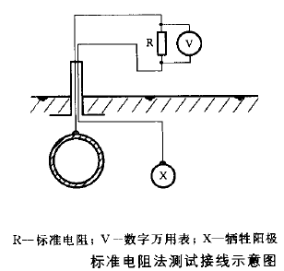
五、长输管道阴极保护检测技术：
6、牺牲阳极输出电流测试：
（１）标准电阻法
测试的接线方法如图示
标准电阻的两个电流接线柱分别接到管道和牺牲
阳极的接线柱上，两个电位接线柱分别接数字万
用表，并将表置于DC200mV量程。接入导线的总
长度小于1m,截面积大于2.5mm²
标准电阻的阻值应为0.1Ω，准确度为0.02级

Slide 57
五、长输管道阴极保护检测技术：
6、牺牲阳极输出电流测试：
（１）标准电阻法
牺牲阳极的输出电流计算方法：
式中：
I---牺牲阳极（组）的输出电流（mA）
ΔV---数字万用表的读数(mV)
R---标准电阻阻值（Ω）

Slide 58
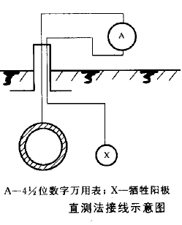
五、长输管道阴极保护检测技术：
6、牺牲阳极输出电流测试：
（2）直测法
测试的接线方法如图示
选用5位读数（4¹/₂位）的数字万用表,用DC 10A量程直接读出电流值

Slide 59
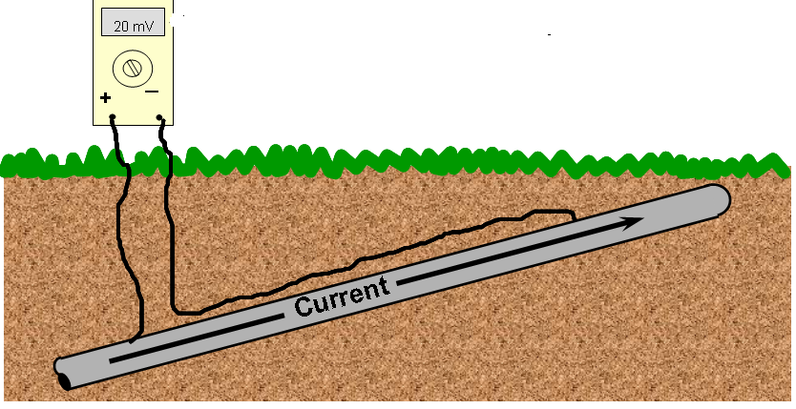
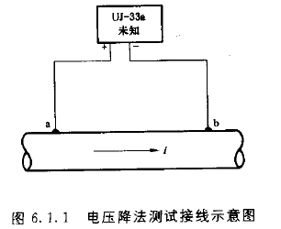
五、长输管道阴极保护检测技术：
７、管内电流测试：
（１）电压降法：
具有良好防腐的管道，被测管段无分支、无接地，已
知管径、壁厚、材料电阻率时，沿管道
流动电流按图示进行测试
测量a、b两点之间管长L_{ab}，误差不大于１%。L的最
小长度应据管径大小和管内电流量决定，最小管长
应保证a、b两点之间的电位差不小于５０µV，一般
取３０m
用数字万用表判定a、b两点的正负极性并粗测V_{ab}值。
然后将正极端和负极端分别接到UJ33a直流电位
差计“未知”端的相应接线柱上，细测V_{ab}值

Slide 60
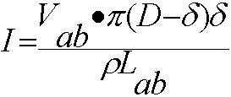
五、长输管道阴极保护检测技术：
７、管内电流测试：
（１）电压降法：
ab管内的电流按所列公式计算：
式中：
I——流过ab段的管内电流（A）
V_{ab}——ab间的电位差（V）
D——管道外径（mm）
δ——管道壁厚（mm）
ρ——管材电阻率（Ω·mm²/m）
L_{ab}——ab间的管道长度（m）

Slide 61
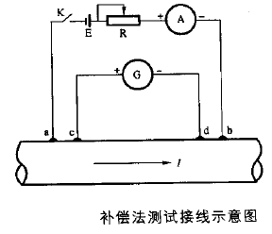
五、长输管道阴极保护检测技术：
７、管内电流测试：
（2）补偿法：
具有良好防腐的管道，被测管段无分支、无接地，管
内流动的直流电流比较稳定时，可使用补偿法测量管
内电流
补偿法的接线按图示
图中，Lac≥πD，Ldb≥πD，Lcd的长度宜为
20～30m
按图接好测试回路，合上开关K，调节变阻器R，当检
流计或电位差计G的指示为零时，电流表A指示的数值
即为管内电流I的绝对值

Slide 62
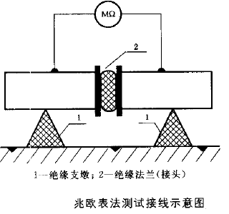
五、长输管道阴极保护检测技术：
８、绝缘法兰（接头）测试：
（１）兆欧表法：
未安装到管道上的绝缘法兰（接头），其绝缘电阻值
用兆欧表法测量
如图所示，宜用磁性接头(或夹子)将500V兆欧表输入
端的测量导线压接(夹接)在绝缘法兰(接头)两侧的裸
管上(连接点必须除锈)，转动兆欧表手柄达到规定的
转速，持续10s，此时兆欧表稳定指示的电阻值即为
绝缘法兰(接头)的绝缘电阻值

Slide 63
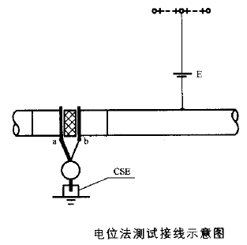
五、长输管道阴极保护检测技术：
８、绝缘法兰（接头）测试：
（２）电位法：
已安装到管道上的绝缘法兰(接头)，可用电位法判断
其绝缘性能
如图所示，在被保护管道通电之前，用数字万用表V测试
绝缘法兰(接头)非保护侧a的管地电位Va1；调节阴极保
护电源，使保护侧b点的管地电位Vb达到-0.85-1.50V之
间，再测试a点的管地电位Va2。若Va1和Va2基本相等，
则认为绝缘法兰(接头)的绝缘性能良好；若|Va2|>|Va1|
且Va2接近Vb值，则认为绝缘法兰(接头)的绝缘性能可
疑。若辅助阳极距绝缘法兰(接头)足够远，且判明与非
保护侧相连的管道没同保护侧的管道接近或交叉，则可
判定为绝缘法兰(接头)的绝缘性能很差(严重漏电或短
路)；否则应按漏电电阻测试法进一步测试

Slide 64
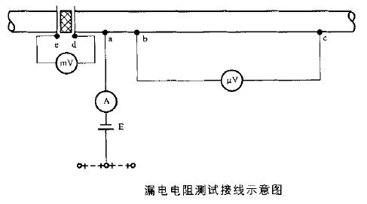
五、长输管道阴极保护检测技术：
８、绝缘法兰（接头）测试：
（２）漏电电阻测试法：
已安装到管道上的绝缘法兰(接头)，用电位法判断其绝缘性能可疑时，可按下图所示进行漏电电阻或漏电百分率测试

Slide 65
五、长输管道阴极保护检测技术：
８、绝缘法兰（接头）测试：
（２）漏电电阻测试法：
绝缘法兰(接头)漏电电阻测试的步骤如下：
1 按图接好测试线路，其中a、b之间的水
平距离不得小于πD，bc段的长度宜为
30m。 2 调节强制电源E的输出电流I1，使保护
侧的管道达到阴极保护电位值。 3 用数字万用表测定绝缘法兰(接头)两侧
d、e间的电位差ΔV。 4 按电压降法所示的方法测试bc段的电流I₂。 5 读取强制电源向管道提供的阴极保护电
流I₁

Slide 66
五、长输管道阴极保护检测技术：
８、绝缘法兰（接头）测试：
（２）漏电电阻测试法：
绝缘法兰(接头)漏电电阻测试的步骤如下：
1 按图接好测试线路，其中a、b之间的水
平距离不得小于πD，bc段的长度宜为
30m。 2 调节强制电源E的输出电流I1，使保护
侧的管道达到阴极保护电位值。 3 用数字万用表测定绝缘法兰(接头)两侧
d、e间的电位差ΔV。 4 按电压降法所示的方法测试bc段的电流I₂。 5 读取强制电源向管道提供的阴极保护电
流I₁

Slide 67
五、长输管道阴极保护检测技术：
８、绝缘法兰（接头）测试：
（２）漏电电阻测试法：
绝缘法兰(接头)漏电电阻的计算 ：
式中：
R_{H}——绝缘法兰（接头）漏电电阻（Ω）
ΔV——绝缘法兰两侧的电位差（V）
I₁——强制电源E的输出电流（A）
I₂——bc段的管内电流（A）

Slide 68
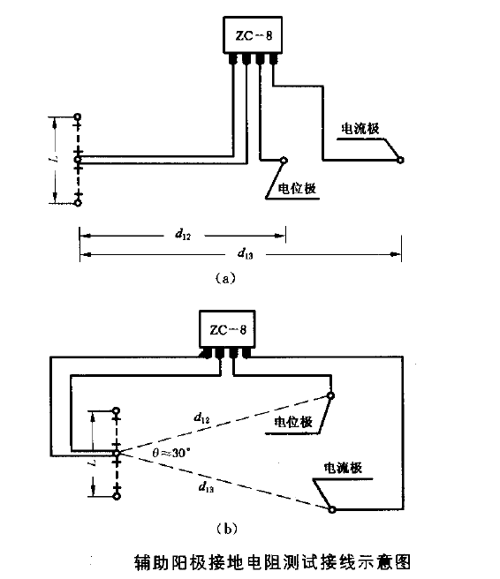
五、长输管道阴极保护检测技术：
８、接地电阻测试：
（1）辅助阳级接地电阻测试：
当采用右图测试时，在土壤电阻率较均匀的
地区，d₁₃取2L，d₁₂取L；在土壤电阻率不
均匀的地区，d₁₃取3L，d₁₂取1.7L。在测试
过程中，电位极沿辅助阳极与电流极的连线
移动三次，每次移动的距离为d₁₃的5%左右，
若三次测试值接近，取其平均值作为辅助阳
极接地电阻值；若测试值不接近，将电位极
往电流极方向移动，直至测试值接近为止。

Slide 69
五、长输管道阴极保护检测技术：
８、接地电阻测试：
（1）辅助阳级接地电阻测试：
辅助阳极接地电可以采用图(b)所示的
三角形布极法测试，此时d₁₃= d₁₂≥2L。
按图布好电极后，转动接地电阻测量仪
的手柄，使手摇发电机达到额定转速，
调节平衡旋钮，直至电表指针停在黑线
上，此时黑线指示的度盘值乘以倍率即
为接地电阻值

Slide 70
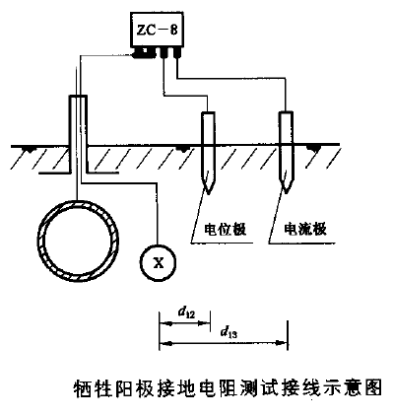
五、长输管道阴极保护检测技术：
８、接地电阻测试：
（2）牺牲阳级接地电阻测试：
测量牺牲阳极接地电阻之前，应将牺牲阳极与
管道断开，然后按图所示的接线示意图沿垂直
于管道的一条直线布置电极，d₁₃约40m，d₁₂取
20m左右，按前一节所述的的操作步骤测量接
地电阻值
当牺牲阳极的支数较多或为带状牺牲阳极，该组
牺牲阳极的对角线长度(或带状牺牲阳极长度)大
于8m时，测试接地电阻，但d₁₃不得小于
40m，d₁₂不得小于20m

Slide 71
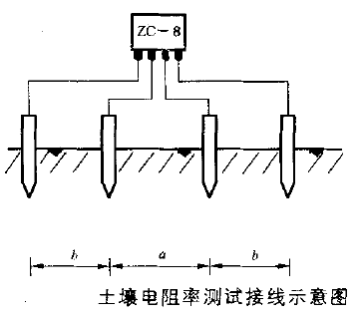
五、长输管道阴极保护检测技术：
9、土壤电阻率测试：
（1）等距法测试：
从地表至深度为a的平均土壤电阻率，按图所示的
四极法测试。图中四个电极布置在一条直线上，
间距a、b代表测试深度且a=b，电极入土深度应
小于a/20，常用接地电阻仪为ZC-8

Slide 72
五、长输管道阴极保护检测技术：
9、土壤电阻率测试：
（1）等距法测试：
按辅助阳级接地电阻的测试方法测得电
阻R值后，土壤电阻率按右公式计算
式中：
ρ--测量点从地表至深度a土层的平均土壤电阻率(Ω•m)； a--相邻两电极之间的距离(m)； R--接地电阻仪示值(Ω)。

Slide 73
五、长输管道阴极保护检测技术：
9、土壤电阻率测试：
（2）不等距法测试：
不等距法主要用于测深不小于20m情况下的土
壤电阻率测试，其测试接线示意图如图所示，
此时b>a。测深0～20m，a=1.6m，b=20m；测深
0～55m时，a=5m，b=60m

Slide 74
五、长输管道阴极保护检测技术：
9、土壤电阻率测试：
（2）不等距法测试：
此时测深h按下式计算：
按上述规定布极后，按辅助阳级接地电阻的测试方法测得R值，测深h的平均土壤电阻率按下式计算：

Slide 75
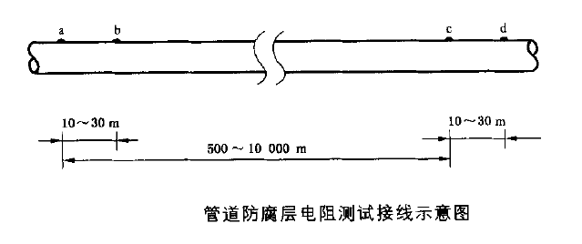
五、长输管道阴极保护检测技术：
10、管道外防腐层电阻测试：
无分支、无接地装置的某一段(长度宜为500～10000m，一般为5 000m)管道，其防腐层电阻应采用本标准的方法测试，测试接线示意图见图 ：

Slide 76
五、长输管道阴极保护检测技术：
10、管道外防腐层电阻测试：
测试步骤如下： 1 被测段ac距通电点应不小于πD 2 获得被测管段的长度(精确到m) 3 若ad段埋有牺牲阳极，则将其与管道断开 4 在强制电流阴极保护站供电之前，测试a、c两点的自然电位值。阴极保
护站供电24h后，测试a、c两点的保护电位值，并计算a、c两点的负偏移
电位值 5 按电压降法同时测试ab和cd两段的管内电流值

Slide 77
五、长输管道阴极保护检测技术：
10、管道外防腐层电阻测试：
管道防腐层电阻按所列公式计算： 式中：
ρA—管段防腐层电阻(Ω•m²)； ΔVa—管段首端a点的负偏移电位(V)； ΔVc—管段末端c点的负偏移电位(V)； I₁—ab段管内电流绝对值(A)； I₂—cd段管内电流绝对值(A)； Lac—被测管段ac的管道长度(m)； D—管道外径（m）

Slide 78
五、长输管道阴极保护检测技术：
10、管道外防腐层电阻测试：
两端装有绝缘性能良好的绝缘法兰(接头)，又无其他分流支路，防腐层质量
良好的管道，当其长度不超过一座阴极保护站的保护半径时，从阴极保护
站通电点至末端管道的防腐层电阻按所列公式计算 ： 式中：
ΔVa—供电点管道负偏移电位值(V)； ΔVc—末端管道负偏移电位值(V)； I—向被测管道提供的阴极保护电流(A)； L—被测管道长度(m)

Slide 79
五、长输管道阴极保护检测技术：
埋地钢质管道阴极保护参数测试方法
SY/T0023-1997

Slide 80
感谢聆听
资源整合，产品服务
↓↓↓
公司官网 | http://www.bofety.com/
如需进一步沟通
↓↓↓
联系我们 | 15250014332 / 0512-68637852
扫码关注我们
获取第一手安全资讯
微信公众号
抖音

